Slide 1
Sistema de monitoreo IoT de calidad de aire usando una red de sensores fijos y LoRaWAN en el campus Sangolquí de la Universidad de las Fuerzas Armadas - ESPE.
Departamento de eléctrica, electrónica y telecomunicaciones
Ingeniería en electrónica y telecomunicaciones
Jonathan Escobar Duque
2020

Slide 2
Contenido
Problema
Objetivos
Marco teórico
Solución propuesta
Protocolo de pruebas
Resultados
Conclusiones
Recomendaciones

Slide 3
Calidad del aire
AIRE LIMPIO
BAJA CALIDAD DEL AIRE
Salud
Afecta gravemente la salud
Bienestar
Más de 4.2M de muertes prematuras
ODS 3 y 11
Gasto público

Slide 4
Causas de la baja calidad del aire
Crecimiento población
Tráfico vehicular
Mala infraestructura vial
Baja calidad combustibles
Vehículos antiguos
Deficiente inspección y monitoreo
Gases
CO
Partículas
Polvo
SOx
NOx
Hidrocarburos
O3
Aerosoles
Solución bajo costo

Slide 5
Objetivos
Diseñar e implementar un sistema de monitoreo IoT de calidad de aire usando una red de sensores de bajo costo y tecnología LoRaWAN para el campus Sangolquí de la Universidad de las Fuerzas Armadas - ESPE.
Desarrollar el estado del arte sobre la calidad de aire, sus sensores e IoT.
Realizar la caracterización de los sensores a utilizar y obtener sus curvas de calibración.
Diseñar y construir las estaciones de monitoreo de calidad de aire.
Diseñar e implementar el sistema de monitoreo de calidad de aire en el campus.
Desarrollar el protocolo de prueba del sistema.
Análisis de los resultados obtenidos.

Slide 6
INTERNET DE LAS COSAS (IoT)
Intercomunicación
Sensores, actuadores, etc.
30 mil millones de cosas conectadas
Arquitectura
ISO/IEC 30141
Tipos de sensores
Posición, presencia
Magnéticos
Temperatura
Fotoeléctricos
Humedad
Presión
Movimiento
Caudal
Químicos

Slide 7
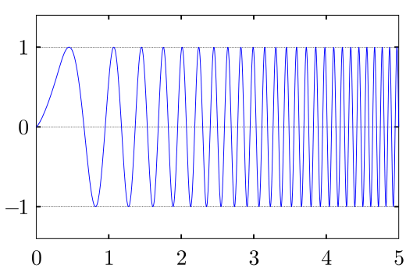
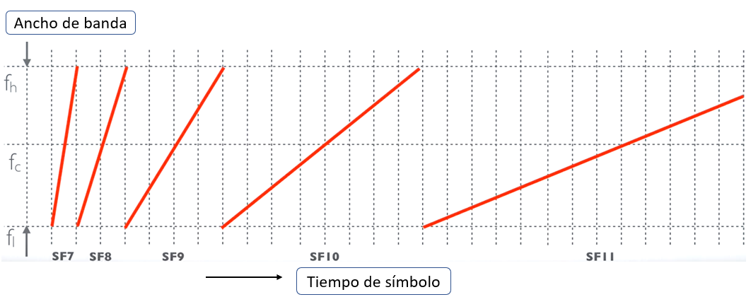
Long Range (LoRa)
Chrip Spread Spectrum (CSS)
Forward Error Correction (FEC)
Factor de dispersión ortogonal (SF)
Hasta 19.5dB debajo piso de ruido
Coding rate: 4/5, 4/6, 4/7 o 4/8
Chirp
SF
SF Tasa de bits Sensibilidad
𝟏𝟐 0.293𝑘𝑏𝑝𝑠 −137𝑑𝐵𝑚
𝟏𝟏 0.537𝑘𝑏𝑝𝑠 −134.5𝑑𝐵𝑚
𝟏𝟎 0.976𝑘𝑏𝑝𝑠 −132𝑑𝐵𝑚
𝟗 1.757𝑘𝑏𝑝𝑠 −129𝑑𝐵𝑚
𝟖 3.125𝑘𝑏𝑝𝑠 −126𝑑𝐵𝑚
𝟕 5.468𝑘𝑏𝑝𝑠 −123𝑑𝐵𝑚

Slide 8
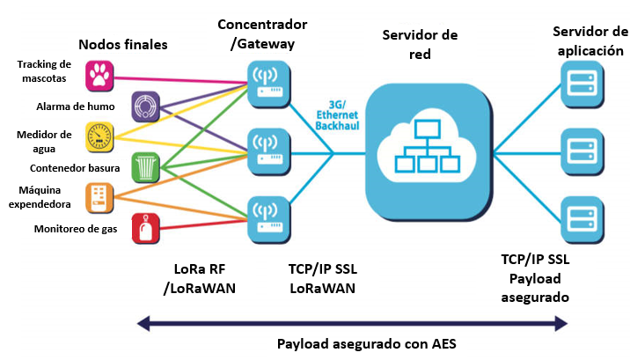
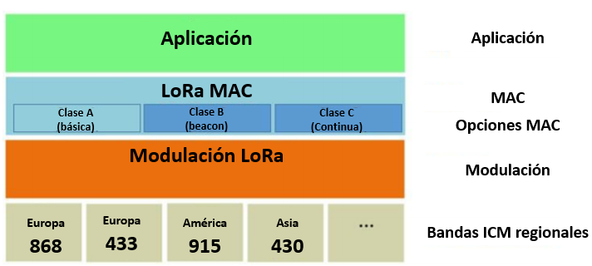
LoRaWAN
Nodos
Gateway
Arcotel
ABP
NwkSKey
AppSKey

Slide 9
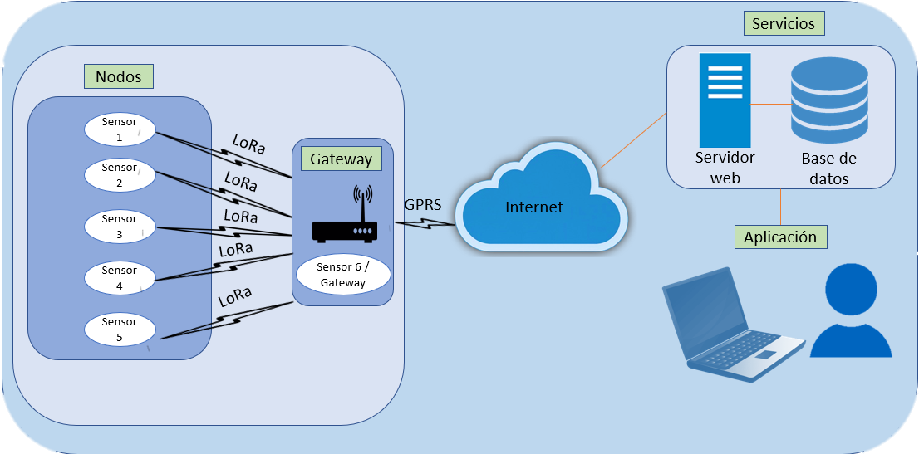
Solución propuesta
Requerimientos hardware
Requerimientos software

Slide 10
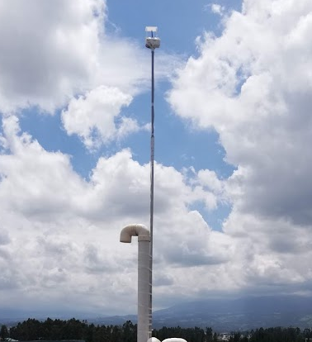
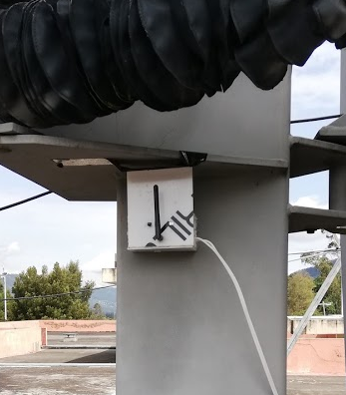
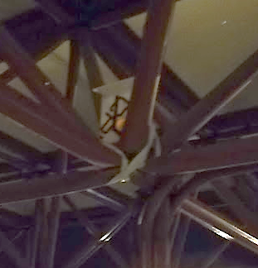
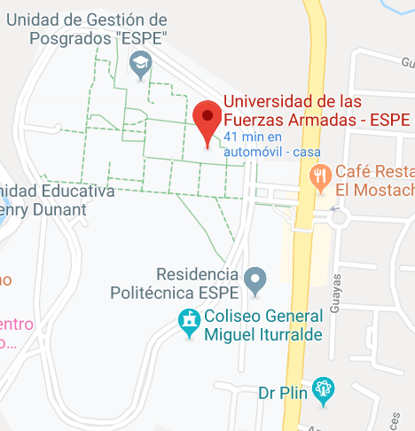
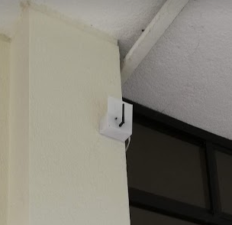
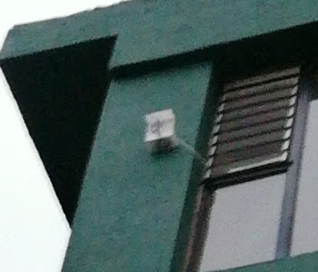
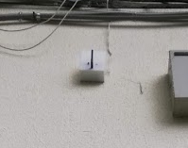
Escenario de pruebas
Monóxido de carbono: mayor contaminante atmósfera
Dióxido de nitrógeno: coexiste con otros contaminantes difíciles de detectar
Temperatura
Gateway
S-2
Lab-Elec
S-1
Ent-Pri
S-3
Par-Res
S-5
Lan-Mec
S-4
Cicte
S-6

Slide 11
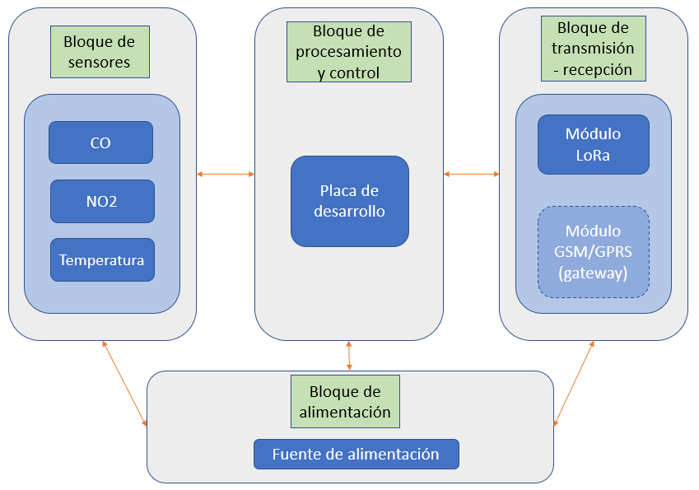
Hardware
Requerimiento | Característica
Radio LoRa | Transceptor
Banda de operación LoRa | $$915 Mhz$$
Potencia de transmisión LoRa | $$20dBm$$
Requerimiento | Característica
Bandas | $$850 / 1900 MHz$$
Sensibilidad | Al menos $−100dBm$
Requerimiento | Característica
Gases detectables | CO y NO2
Rango de operación | CO: desde al menos 1ppm
 | NO2: desde al menos 1ppb
Requerimiento | Característica
Rango de medición | 0 – 30° C
Requerimiento | Característica
Tensión salida | $$5V DC$$
Corriente | $$2A$$

Slide 12
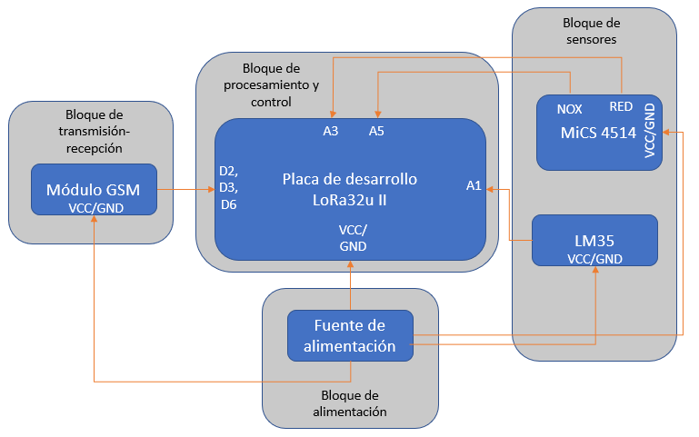
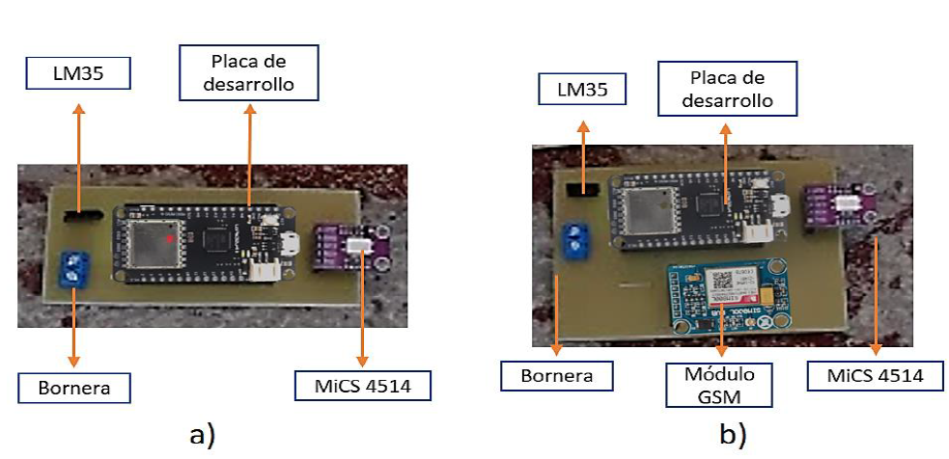
Hardware

Slide 13
Software
Lectura de los sensores
Envío – recepción LoRa
Envío – recepción GSM
Lectura sensores
Compensación
Corrección MAE
LoRa
Inversión I/Q habilitada para GW y deshabilitada para nodos
ABP
GPRS
Método POST
Token
Base de datos
Insert en MySQL
Aplicación web
Servidor de base de datos
RF
RNF
Lo que debe hacer
Propiedades

Slide 14
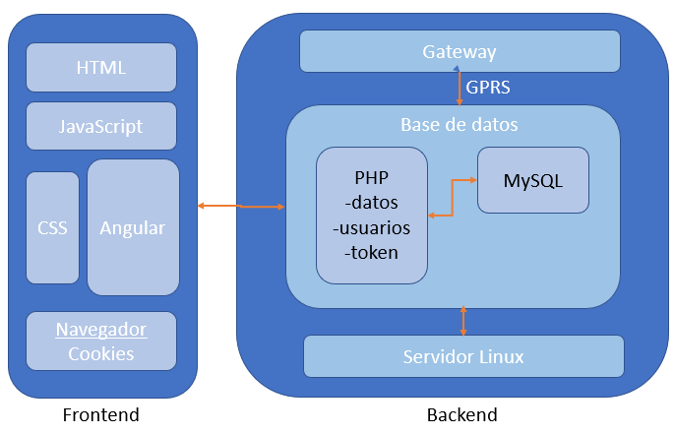
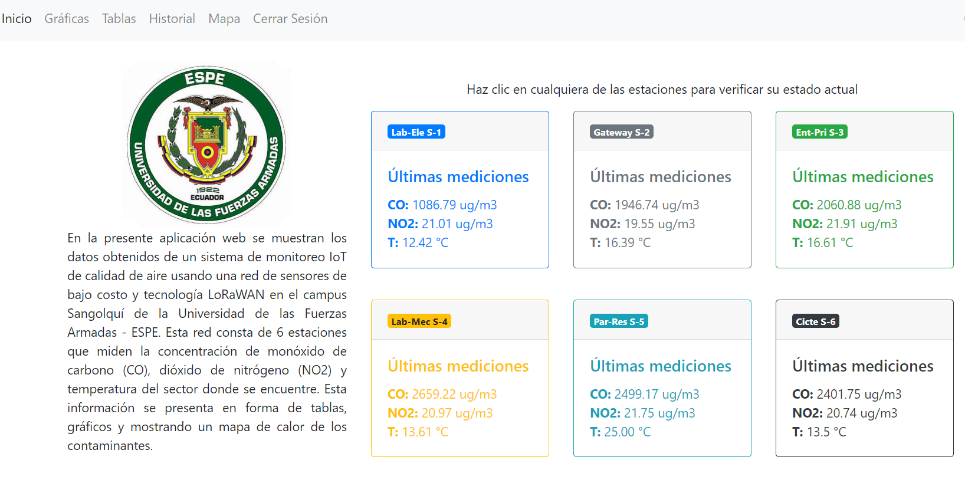
Software
Aplicación web
Petición a la base de datos

Slide 15
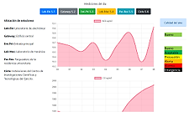
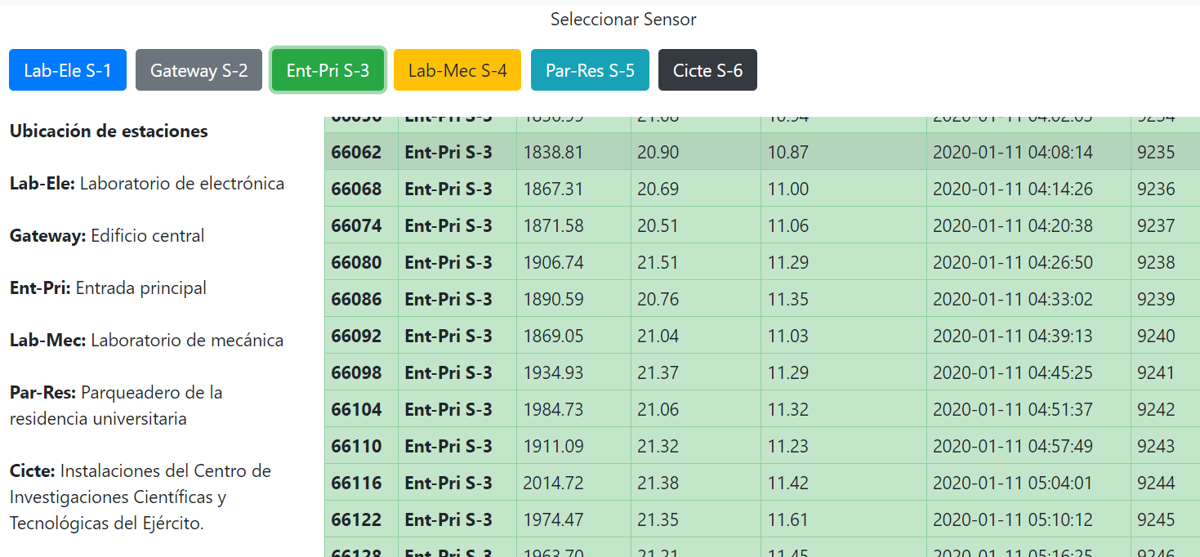
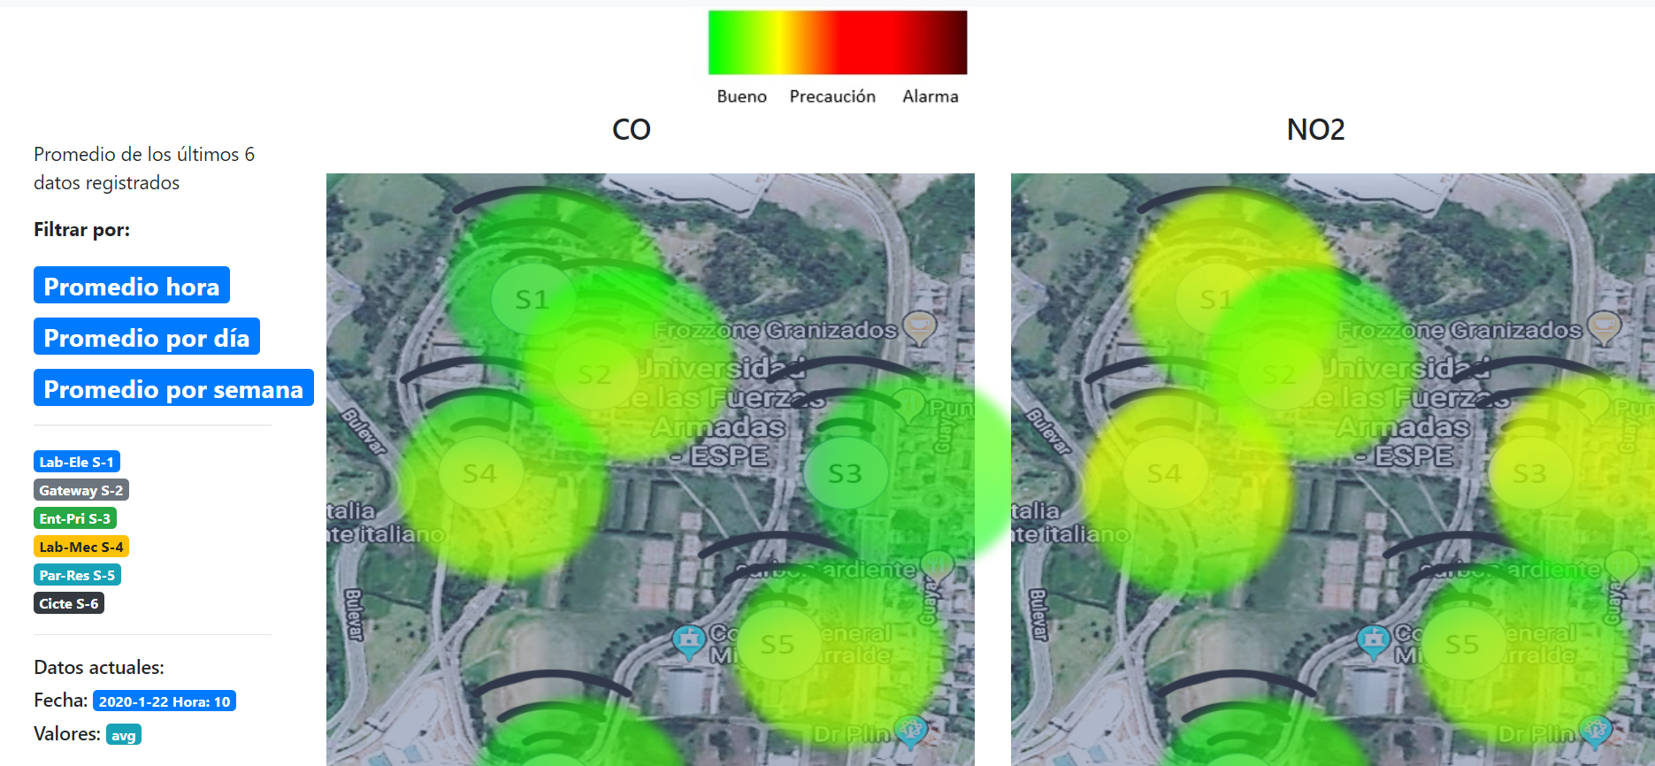
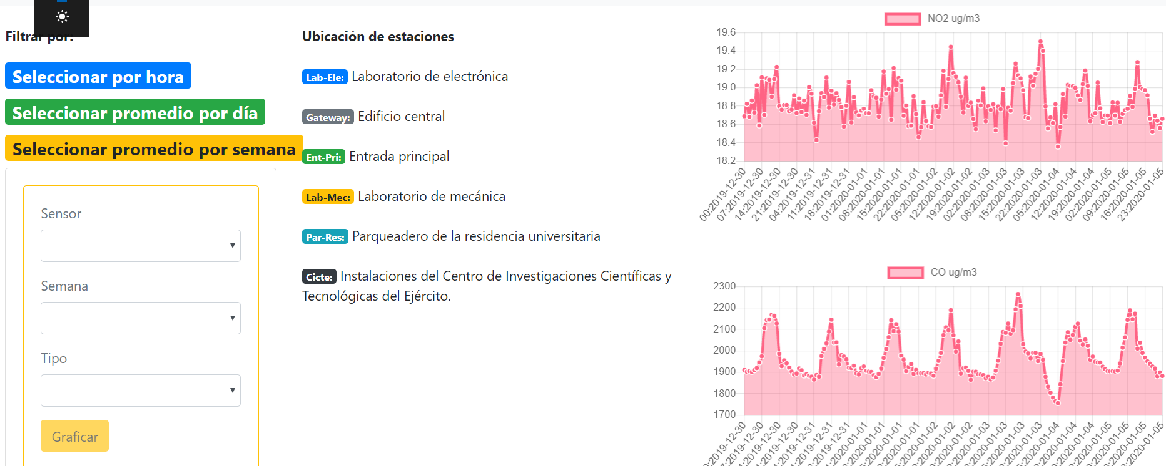
Aplicación Web
1) Inicio
2) Gráficas
3) Tablas
4) Historial
5) Mapa

Slide 16
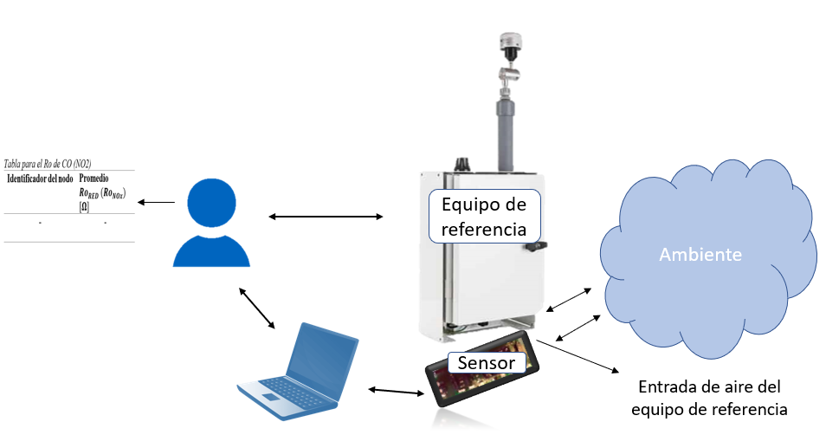
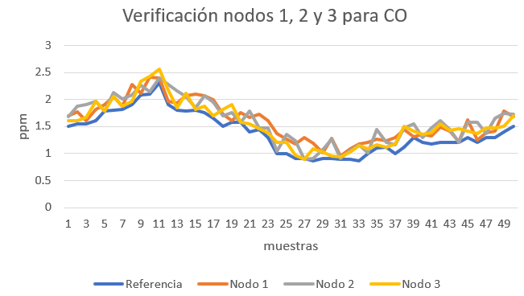
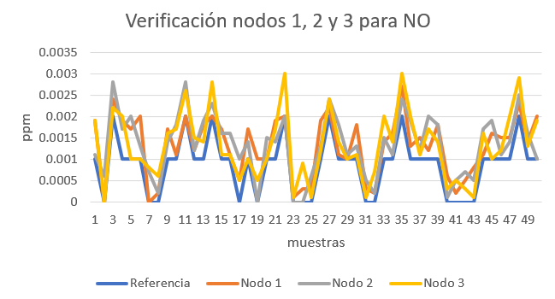
Pruebas y resultados
Prueba 1: Sensor Contaminantes
Identificador del nodo | Coeficiente de correlación | Relación nodo - referencia | Error promedio
S-1 | 0.94 | Perfecta | 9.93%
S-2 | 0.89 | Fuerte | 11.68%
S-3 | 0.88 | Fuerte | 11.13%

Slide 17
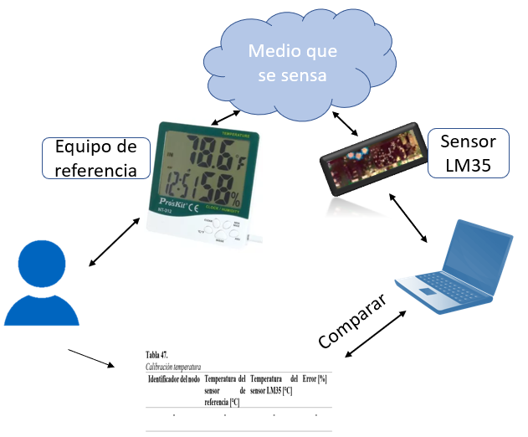
Pruebas y resultados
Prueba 2: Sensor Temperatura
Identificador del nodo | Error [%]
S-1 | 1.44
S-2 | 0.03
S-3 | 0.28
S-4 | 1.47
S-5 | 1.29
S-6 | 0.1

Slide 18
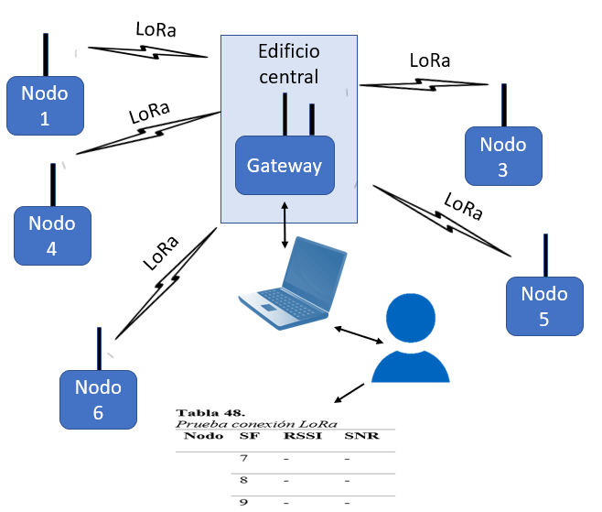
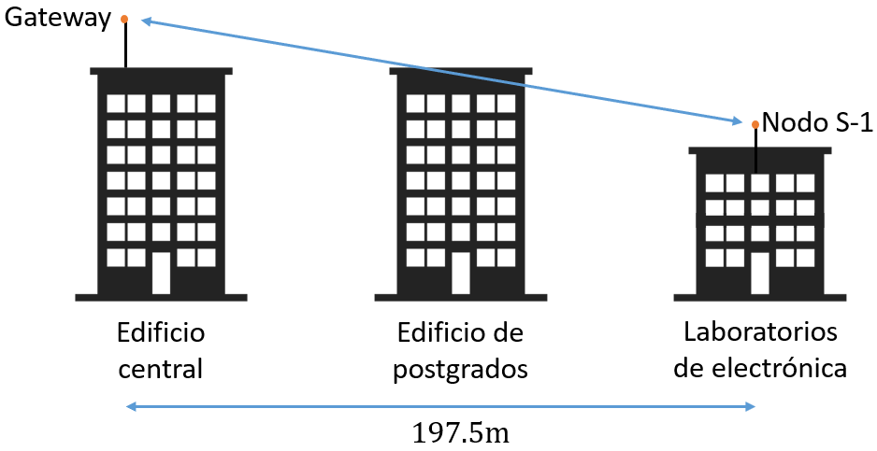
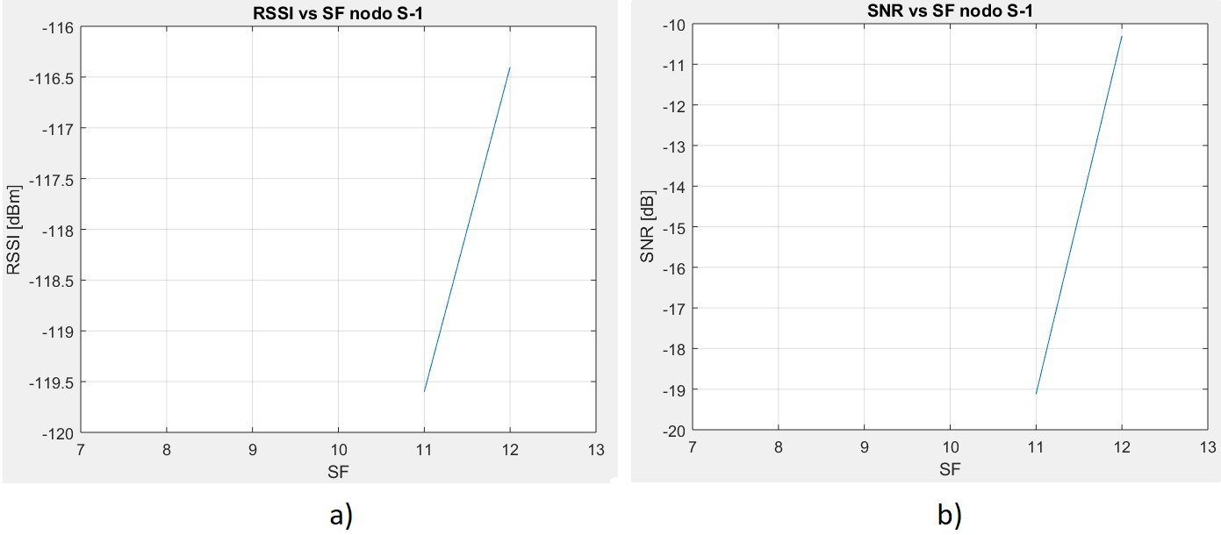
Pruebas y resultados
Prueba 3: SF LoRa
SF | Nodo S-1 |  | Nodo S-3 |  | Nodo S-4 |  | Nodo S-5 |  | Nodo S-6
 | RSSI [dBm] | SNR [dB] | RSSI [dBm] | SNR [dB] | RSSI [dBm] | SNR [dB] | RSSI [dBm] | SNR [dB] | RSSI [dBm] | SNR [dB]
7 | - | - | - | - | -117.4 | -4.22 | - | - | - | -
8 | - | - | - | - | -118 | -7.1 | - | - | - | -
9 | - | - | - | - | -119 | -8.25 | - | - | -112.2 | -10.4
10 | - | - | -117.8 | -20 | -119.8 | -4.15 | -119,2 | -21.4 | -112.8 | -10.2
11 | -119.6 | -19.12 | -118 | -19.9 | -118.4 | -6.9 | -116.6 | -19.73 | -112.8 | -11.35
12 | -116.4 | -10.3 | -117.4 | -15.5 | -118.6 | -9.5 | -113.6 | -12.1 | -112.6 | -9.85
Distancia gateway | 197.5m |  | 367.36m |  | 151.68m |  | 486.85m |  | 612.4m
Línea de vista | No |  | No |  | No |  | No |  | Sí

Slide 19
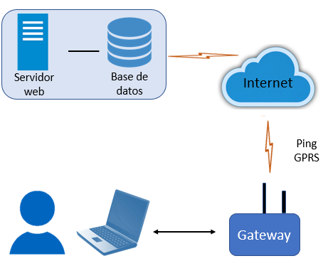
Pruebas y resultados
Prueba 4: Conectividad red
Operadora | Promedio de latencia [ms] | Porcentaje paquetes perdidos [%] | Número de saltos hacia la base
C | 76.27 | 0 | 17
M | 86.64 | 0 | 23
CN | 151.1 | 0 | 20

Slide 20
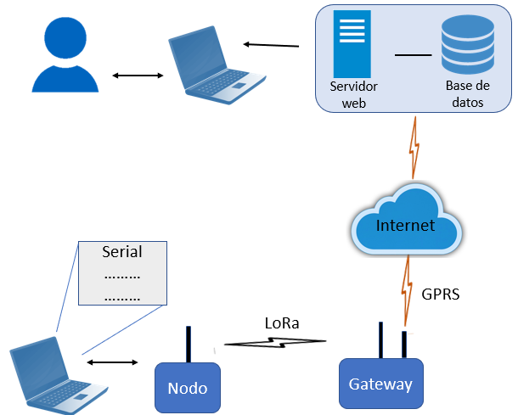
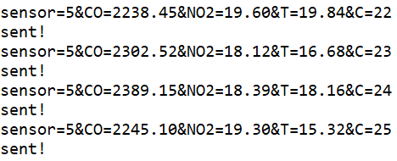
Pruebas y resultados
Prueba 5: Envío de datos a la base

Slide 21
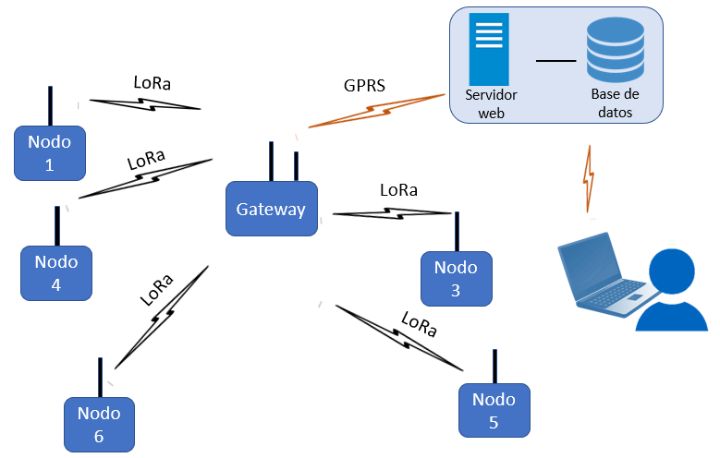
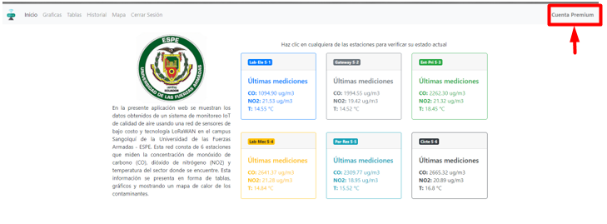
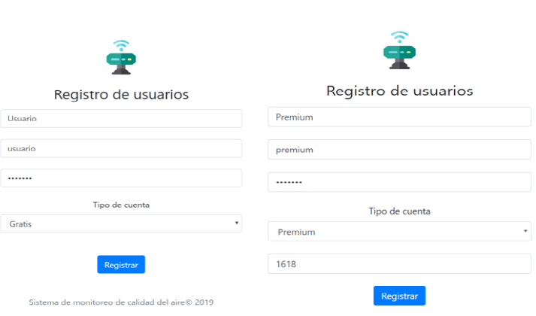
Pruebas y resultados
PRUEBA 6: Funcionalidad Aplicación Web

Slide 22
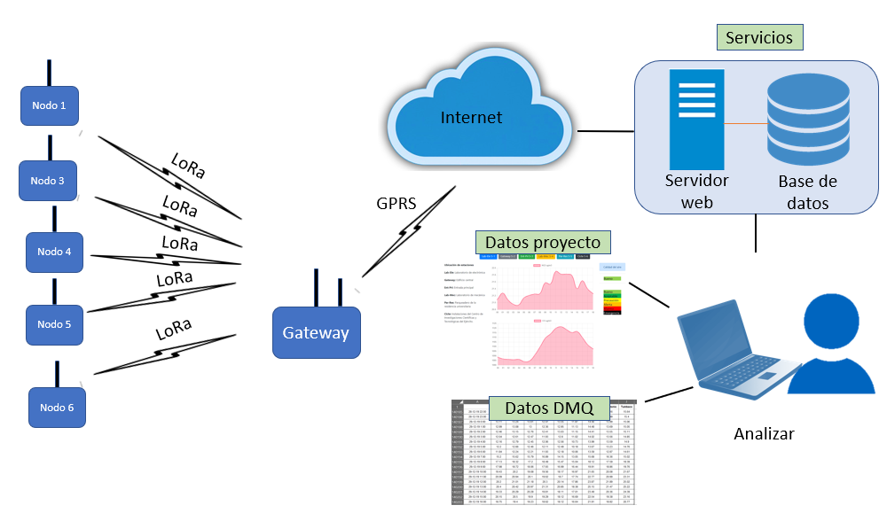
Pruebas y resultados
Prueba 7: Funcionalidad toda la red

Slide 23
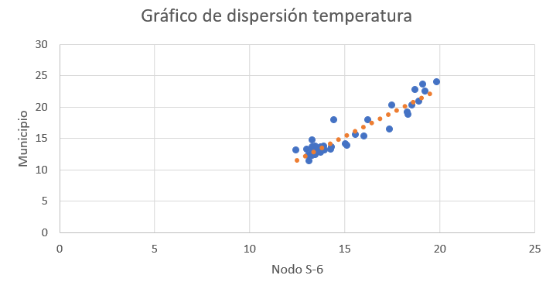
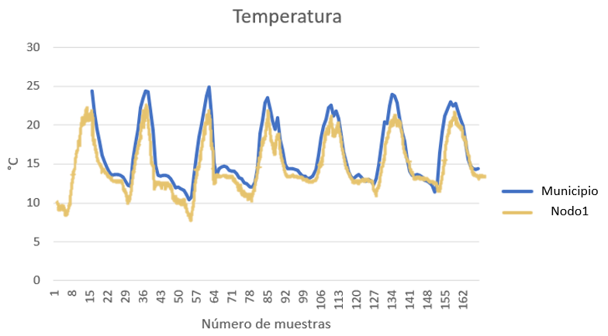
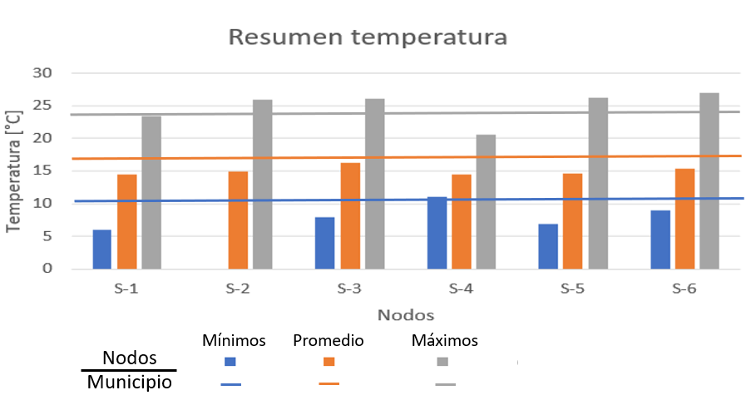
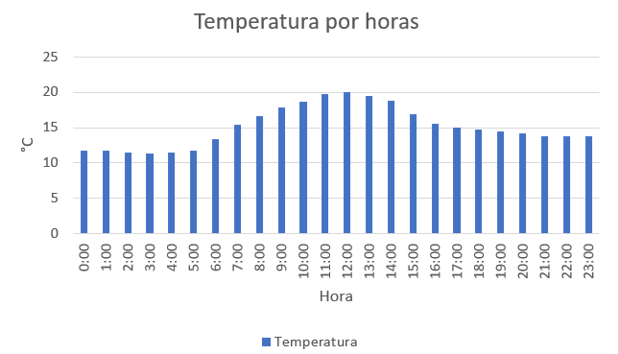
Resultados Temperatura

Slide 24
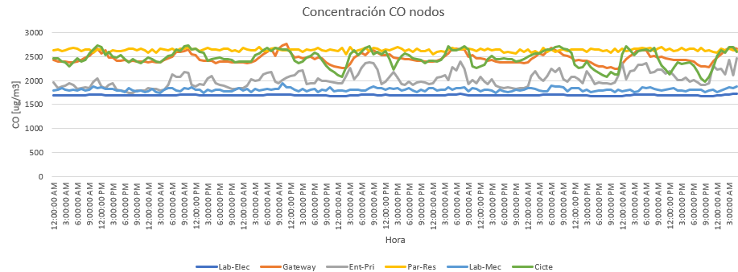
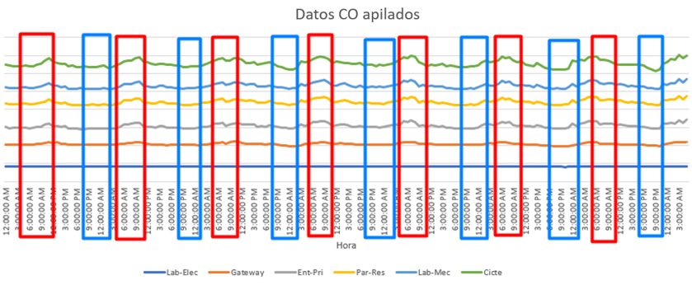
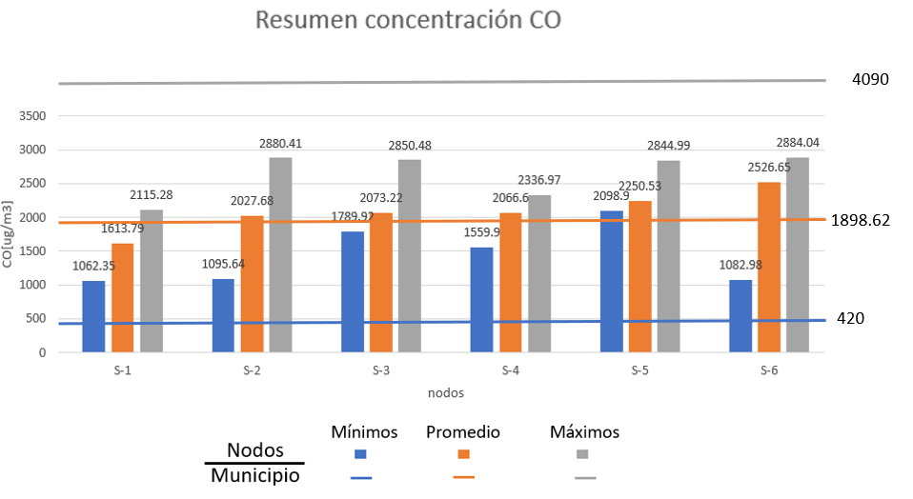
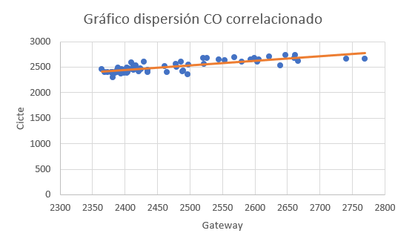
Resultados CO

Slide 25
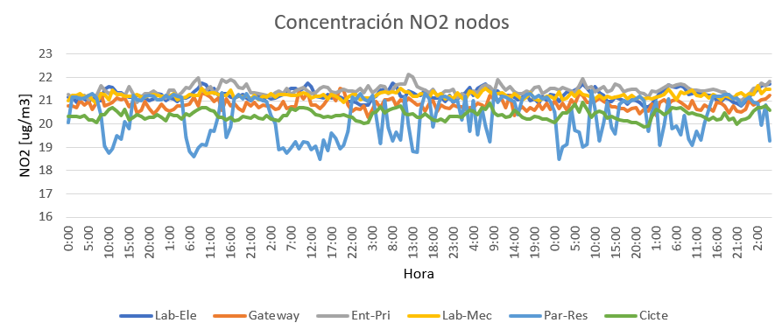
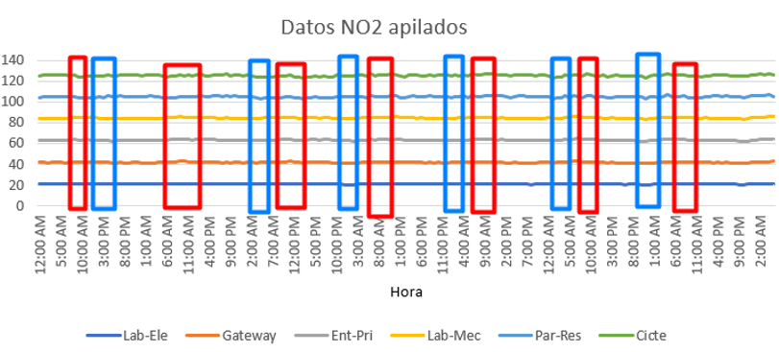
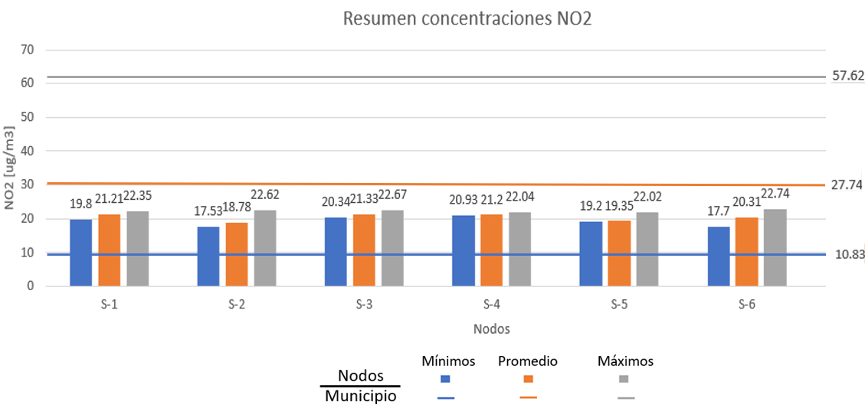
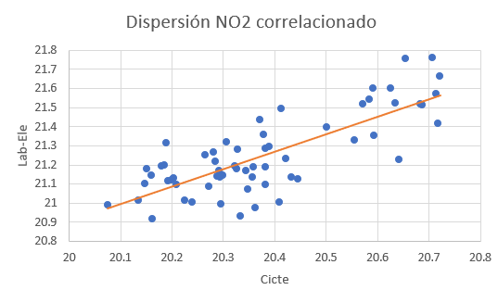
Resultados NO2

Slide 26
Conclusiones
Se ha diseñado e implementado un sistema de monitoreo IoT de calidad de aire usando una red de sensores fijos de bajos costo y tecnología LoRaWAN para el campus Sangolquí de la Universidad de las Fuerzas Armadas – ESPE.
Se realizó la caracterización de los sensores de contaminantes MiCS 4514 y se los calibró con un equipo de referencia de la universidad.
Se realizó la caracterización y se compensaron de 2 a 3°C, según el sensor, los valores de los sensores de temperatura LM35 mediante software, que luego al compararlos con un equipo de referencia propio, se obtuvo errores de 0.03% a 1.47%.
Se diseñó e implementó una aplicación web donde se muestra las mediciones obtenidas de los sensores mediante tablas, gráficos y mapas de calor.

Slide 27
Conclusiones
Se comprobó que el mejor factor de dispersión (SF) para la red LoRa es de SF=12 ya que existen nodos que solo tendrían una comunicación estable y parámetros adecuados de indicador de fuerza de la señal recibida (RSSI) y relación señal a ruido (SNR) con ese SF como es el caso del nodo S-1 que, a pesar de ser el segundo más cercano al gateway, fue el que tuvo mayores problemas de comunicación, transmitiendo con buenos parámetros únicamente con un SF=12
Se verificó que el área con mayor temperatura promedio en la universidad es la entrada principal y que el sitio con menor temperatura promedio está en los alrededores del laboratorio de electrónica con una diferencia de aproximadamente 1.77°C.
Del análisis de los datos se identificó que las horas de mayor temperatura ambiental en el campus son desde las 11h00 a las 13h00 y las de menor temperatura es desde las 02h00 hasta las 5h00.

Slide 28
Conclusiones
El sitio con mayor concentración de CO fue el parqueadero de la residencia universitaria y el área con menor concentración de CO fue alrededor del laboratorio de electrónica con una diferencia promedio de alrededor de $636.63 μg/m^{3}$.
La mayor concentración de CO en el campus es desde las 6h00 hasta las 9h00, mientras que la menor concentración se da desde las 21h00 hasta las 4h00. Además, ni los niveles máximos de estos contaminantes que son de 2884.04 $μg/m^{3}$ por hora provocarían un peligro en la salud del ser humano según la Norma Ecuatoriana de Calidad de Aire ya que existe un peligro en concentraciones de más de 15000 $μg/m^{3}$ en un promedio de ocho (8) horas.
Existe mayores concentraciones de NO2 en la entrada principal de la ESPE y menores en los alrededores del gateway con una diferencia promedio de 2.55$μg/m^{3}$. Las horas del día con mayor concentración de NO2 en el campus son a partir de las 6h00 hasta las 10h00 aproximadamente y las de menor concentración son en la madrugada, a partir de las 23h00 hasta las 5h00.
Se obtuvo más de 77 000 datos sobre la contaminación de la universidad y su temperatura en solo dos (2) meses, por lo que podrán ser usados para investigaciones de ta, identificación de patrones, etc

Slide 29
Recomendaciones
Se recomienda implementar más áreas verdes cerca de los lugares donde se tiene una mayor temperatura en el campus para que tengan la función de “absorber calor” como lo afirma (Krellenberg, 2014) en su estudio Climate Adaptation Santiago.
Si la tasa de transmisión no es un problema en una red LoRa, se recomienda usar el SF más alto posible para evitar interrupciones en el envío de datos por futuros problemas como ruidos inesperados a mayores distancias.
Si existe un tomacorriente cerca de donde se pretende colocar alguno de los nodos del proyecto, se recomienda alimentarlos eléctricamente directo del tomacorriente, en lugar de baterías, para disminuir costos y minimizar el riesgo de un fallo en la alimentación de energía.
Se recomienda usar acrílico como material para la construcción de la carcasa de la estación ya que es fácil de cortar y más económico que la madera usada en garitas climáticas como la de Stevenson.

Slide 30
Gracias

